Slide 1

Жанры русских народных песен подготовила Синицына А.И.

Slide 2
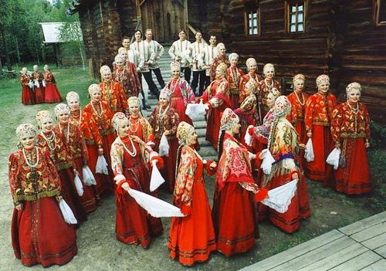
Песня – основа фольклора
Народная песня - это песня, сложенная народным неизвестным автором, которая передаваясь устным способом, видоизменялась, совершенствовалась, обрастала новыми мелодическими и текстовыми оборотами.
Н.В. Гоголь говорил: «Под песни рубятся из сосновых бревен избы по всей Руси. Под песни мечутся из рук в руки кирпичи и как грибы вырастают города. Под песни баб пеленается, женится и хоронится русский человек».

Slide 3
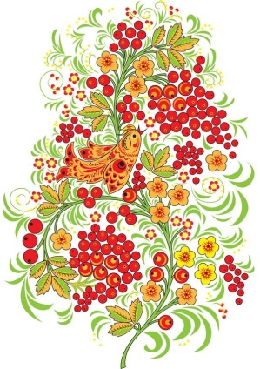

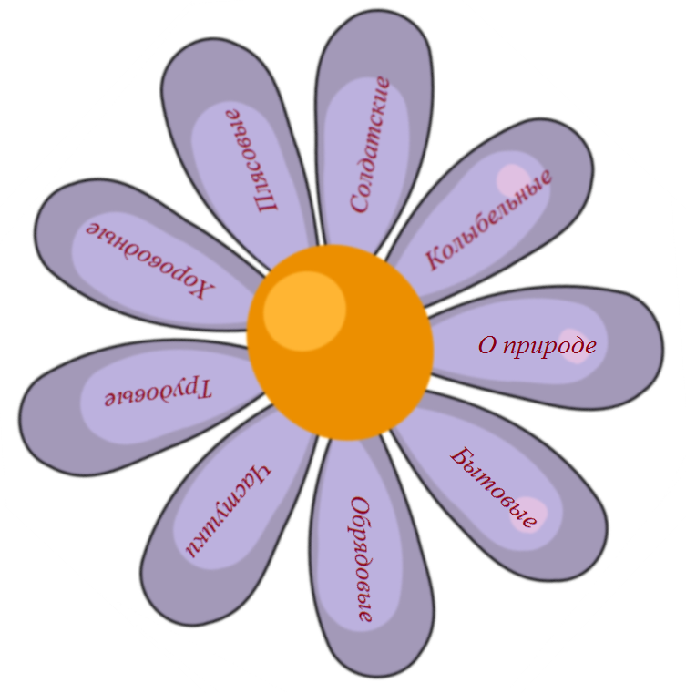

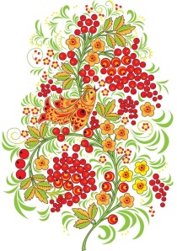
Жанры русской народной песни

Slide 4
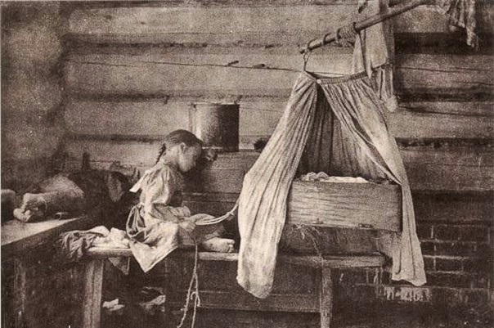
Колыбельные
Колыбельные песни самые нежные, ласковые и простые. Голос матушки - это первая ниточка, связывающая младенца с миром. В колыбельной мать определяет его место, повествует о мире, в который он пришел. Монотонные успокаивающие мотивы колыбельных передавались от поколения к поколению, являясь семейным достоянием. Первые песни матери знакомили маленького с окружающими предметами и образами. Они открывали ему большой мир, служили своеобразной защитой, оберегом ему. Считалось, что колыбельные отгоняли нечистую силу от младенца.

Slide 5
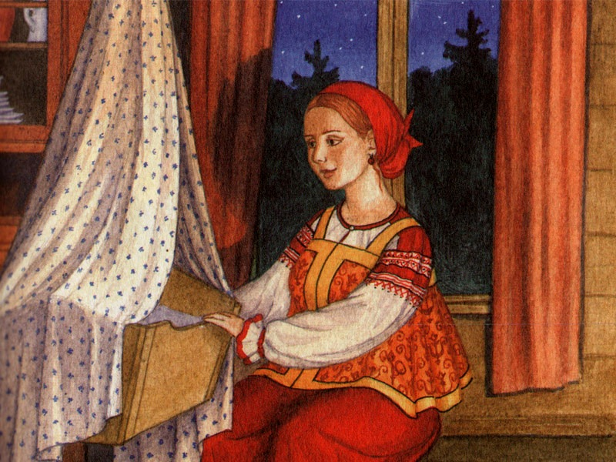
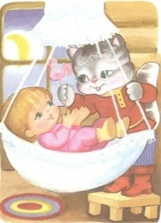
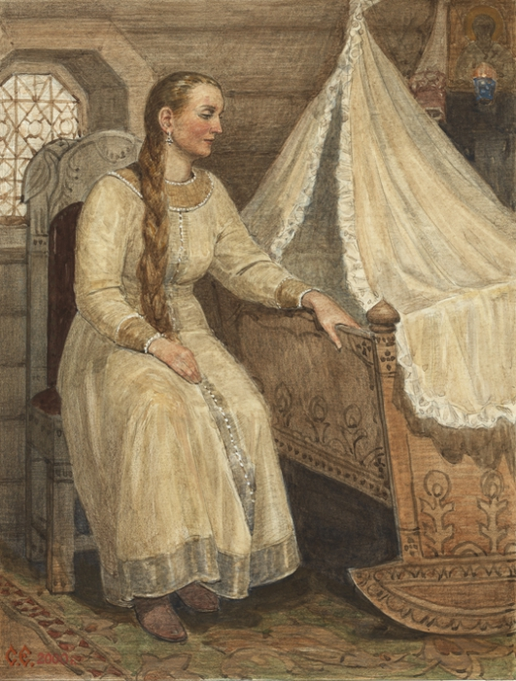
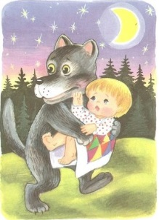
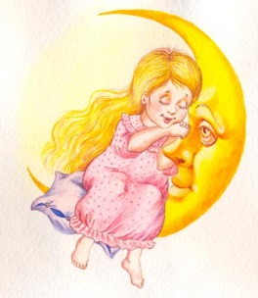
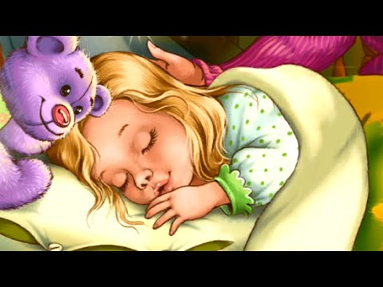
Колыбельные
Баю - баю - баюшки,
Да прискакали заюшки.
Люли - люли - люлюшки,
Да прилетели гулюшки.
Стали гули гулевать,
Да стал мой милый засыпать.
Баю-баю-баю-баю
Не ложися на краю,
С краю свалишься,
Мамы схватишься.
И потащит во лесок
За малиновый кусток.
Кустик затрясется,
Детка засмеется.
Придет серенький волчок,
Схватит детку за бочок,
Схватит детку за бочок
И потащит во лесок.

Slide 6

Солдатские песни
Основные темы солдатских песен: военно-исторические события, которые в красках описывают всё происходящее, создание образов героев. Солдатский фольклор рассказывал о военных действиях правдиво и сурово, но это не означало, что у солдаты и казаки не придумывали юмористических песен.

Slide 7
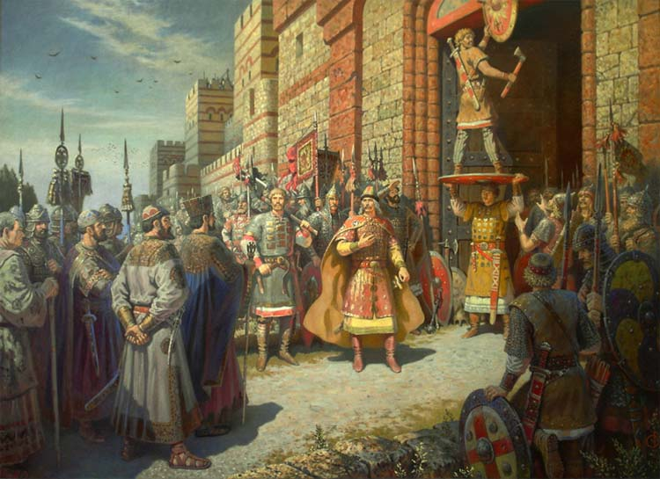
Солдатские песни
Взвейтесь , соколы , орлами !
Полно горе горевать!
То ли дело под шатрами
В поле лагерем стоять!
!
Развернется там с зарею
Молодецкая игра,
Строй на строй пойдет стеною,
И прокатится ура!!!

Slide 8
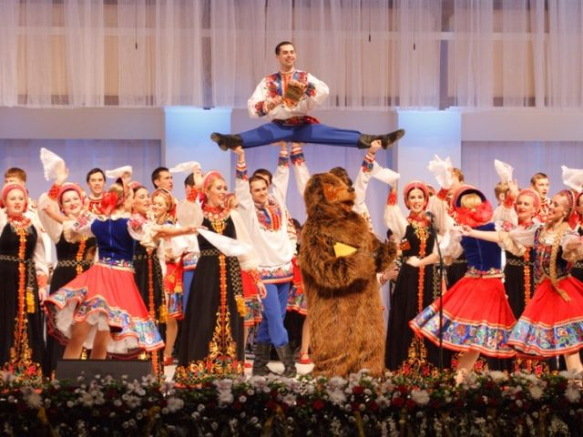
Плясовые песни
Жанровая специфика плясовых песен связана с их назначением. Эти песни исполняются как аккомпанемент танца, поэтому в них нередко центр тяжести переносится с текста на ритмику и мелодию. В связи с этим, многие из них теряют характерную для народной песенной поэзии сюжетность и образность. Плясовые песни лишь в редких случаях имеют сложный, содержательный текст.

Slide 9
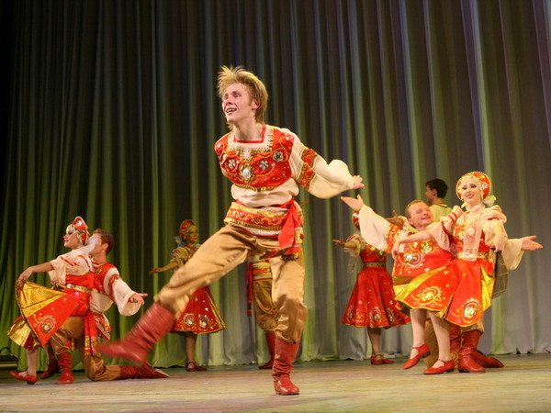
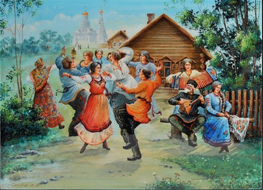
Плясовые песни
Подвернулся каблучок,
А девка - хлоп! и на бочок!
Не видала, как упала,
Погляжу, пока лежу.
Я на правом на боку.
Помираю со смеху!
Чеботарик-чеботарь
Мне сапожки сработал.

Slide 10
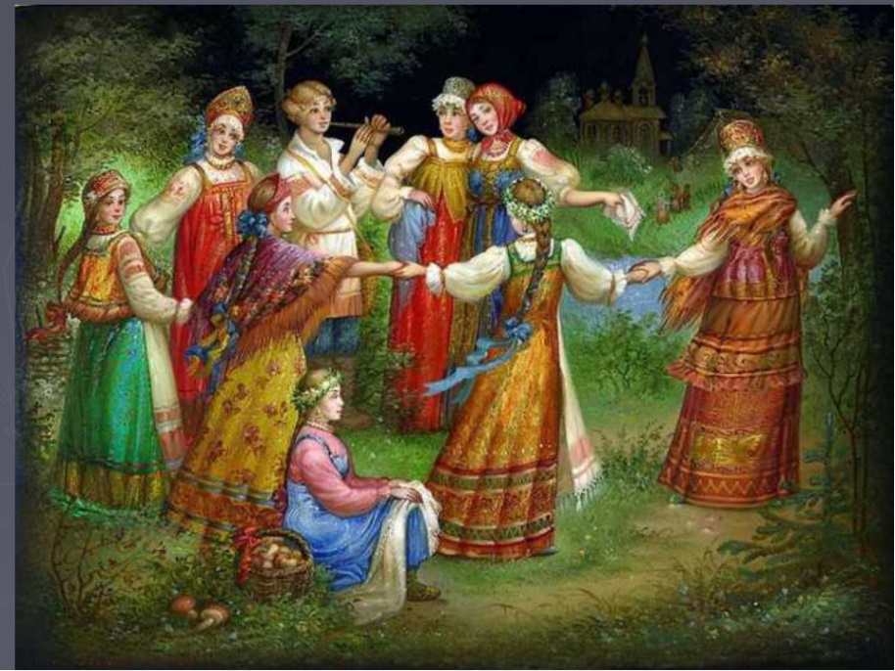
Хороводные песни
Издревле русские хороводы, музыка к которым сочинялась самим народом, носили медленный спокойный характер. Естественно, что музыка всегда была и остается напевной и лиричной. Помимо музыки хоровод часто сопровождается песней.

Slide 11
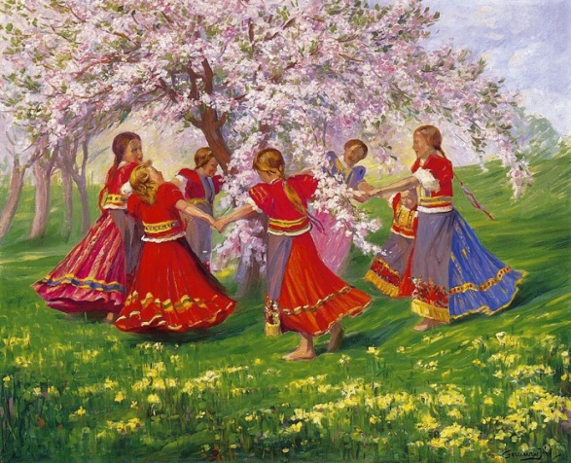
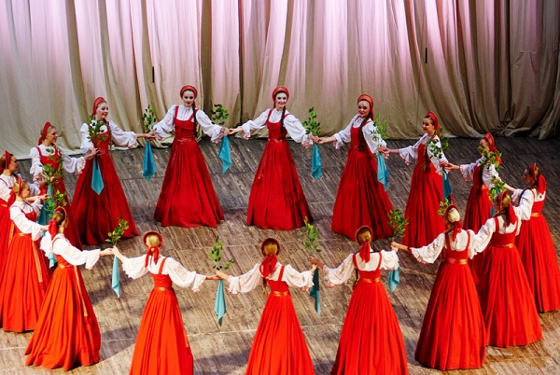
Хороводные песни
Ой, да весна-красна,
Она без игры прошла,
Ой, да лю-ли, лю-ли,
Она без игры прошла.
.
Я тебя гулять пущу,
А муж-от не пустит,
Ой, да лю-ли, лю-ли,
А муж-от не пустит.
Ой, ты муж, милой мой,
Ты меня гулять пусти,
Ой, да лю-ли, лю-ли,
Ты меня гулять пусти.

Slide 12
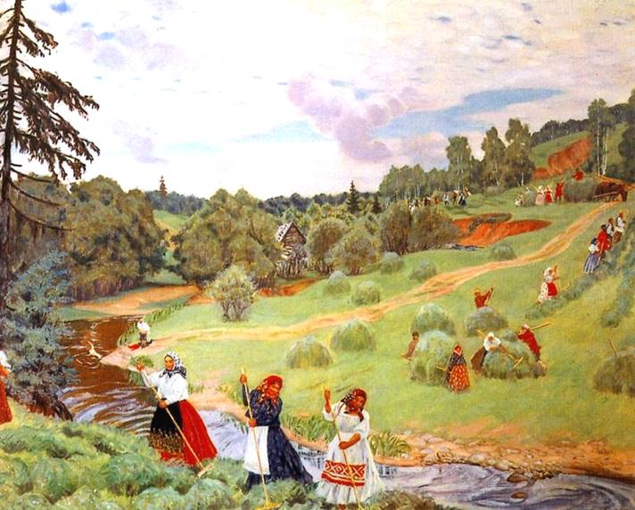
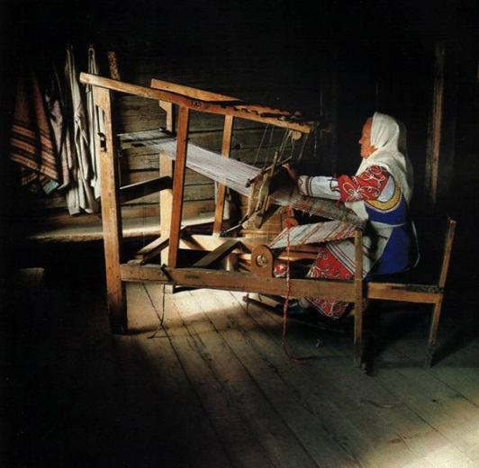
Трудовые песни
С этими песнями легче спорилось трудное дело, она задавала ритм работы. Знаменитая «Дубинушка» является примером трудовой песни. Запев рассказывал о тяжелой жизни трудового люда, а припев помогал слаженным действиям всей артели.
Трудовые песни являются древнейшими, служили они для облегчения процесса труда. Для подбадривания работающих многие песни имели шуточное юмористическое содержание.

Slide 13
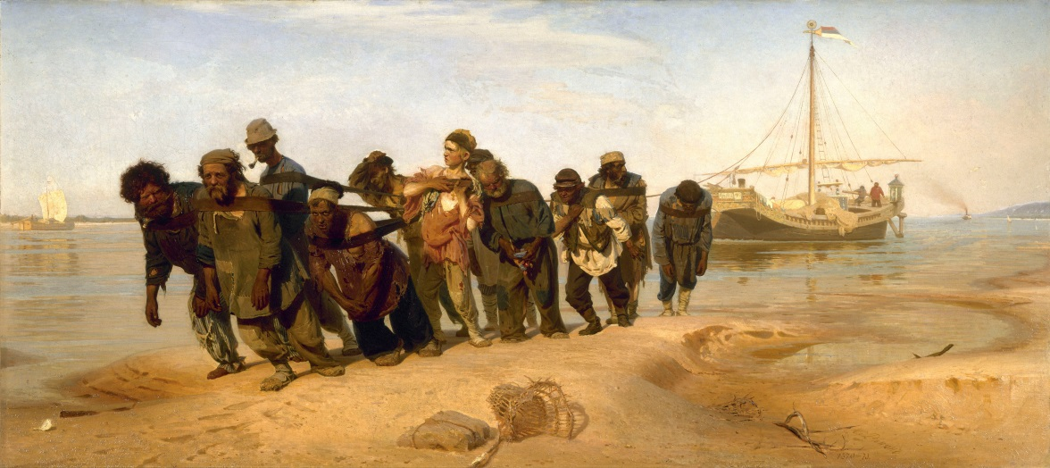
Трудовые песни
Эй, ухнем, эй, ухнем!
Еще разик, еще раз!
Эй, ухнем, эй, ухнем!
Еще разик, еще раз!
Разовьем мы березу,
Разовьем мы кудряву,
Ай да, да, ай да!
Ай да, да, ай да!
Разовьем мы кудряву.

Slide 14
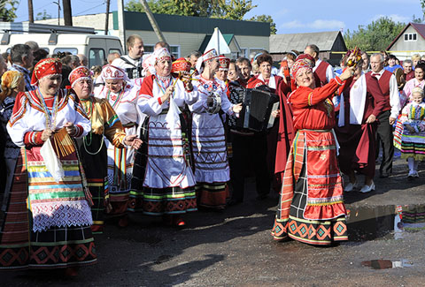
Частушки
Для русской культуры характерны различные смешные мотивы и самые разнообразные жанры народных песен. В древние времена эти песни сочиняла сельская молодёжь и исполняла на различных гуляньях под балалайку или гармонь. Они существуют и в сегодняшней культуре.

Slide 15
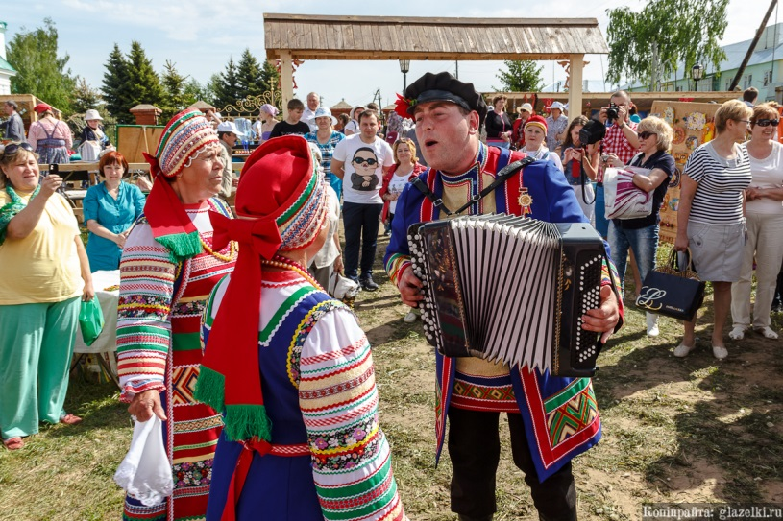

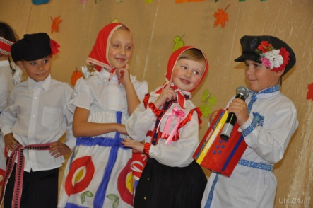

Частушки
Петушок, петушок,
Запевай частушки.
Ты горланишь хорошо,
Подпоют несушки.
Наш баран богатый барин.
Он себе обновку справил.
То ли шуба, то ль кафтан,
Не поймет теперь и сам!

Slide 16
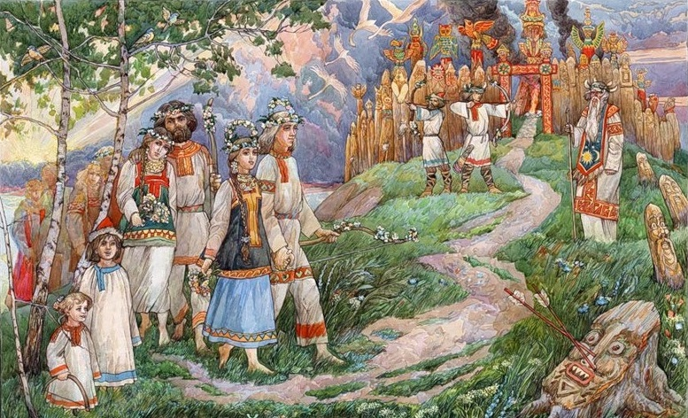
Обрядовые песни
Календарно-обрядовые песни исполнялись они во все времена года и независимо от праздников или погоды.
- зимние песни (колядки); - весенние (веснянки);
-летние (песни на Ивана Купала); - песни пахоты и сева,
сбор урожая;
- вознесенские песни; - масленичные и др.

Slide 17
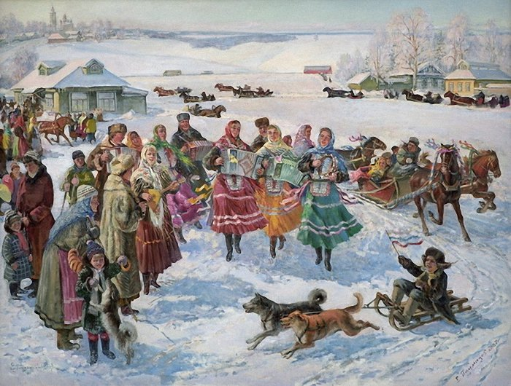
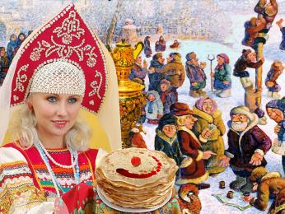
Обрядовые песни
А мы масленицу дожидались,
Мы на горушку выходили,
Ой ладу-ладу выходили,
Ой ладу-ладу выходили.
.

Slide 18
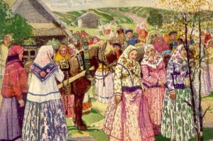
Бытовые песни
Вся жизнь народа, от рождения и до смерти, сопровождалась песней, характер и содержание которой варьировалось в зависимости от обстоятельств. они исполняются в естественной манере соответственно содержанию, иногда с элементом ритуальных действий и игры.

Slide 19
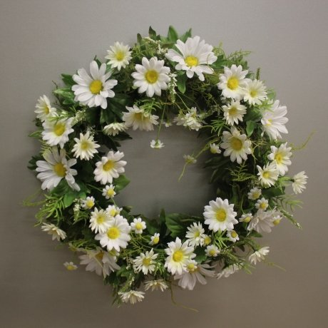
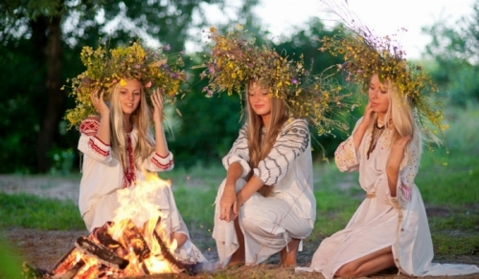
Бытовые песни
Во Дунай, во речку быстру;
Еще кто венок подымет,
За того замуж выйду
Калина моя, малина моя!

Slide 20
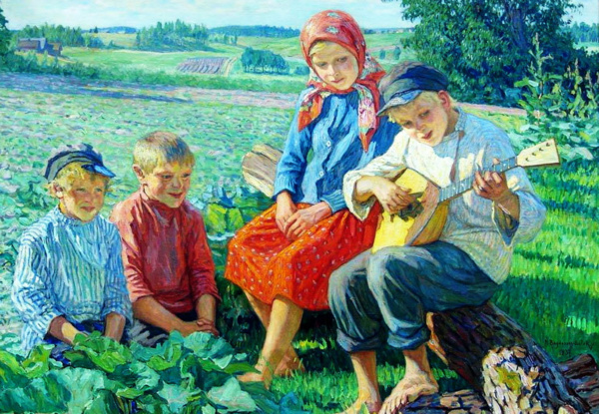
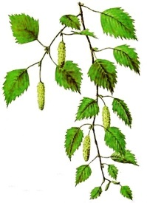
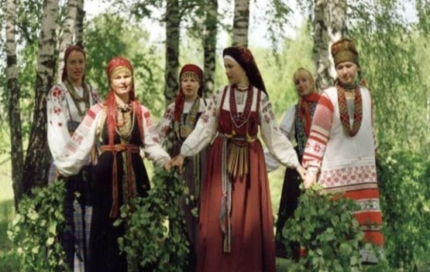
Песни о природе
Природа России очень богата и разнообразна, и песен о ней просто не сосчитать.
Посею лебеду на берегу ,
Мою крупную рассадушку,
Мою крупную зеленую.
Погорела лебеда без дождя,
Моя крупная рассадушка,
Моя крупная зеленая.
.

Slide 21
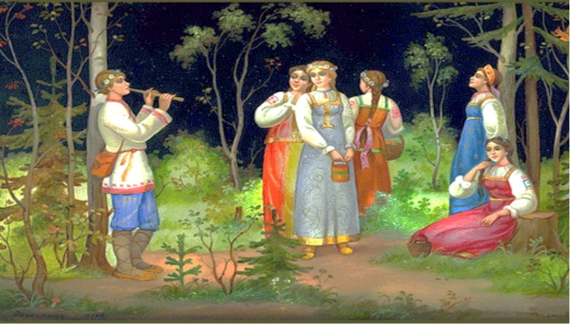


Песни о природе
Скакала, плясала б по лугам,
По зеленым по дубравушкам,
По зеленым по дубравушкам.
С донским, с молодым казаком,
Со удалым добрым молодцем,
Со удалым добрым молодцем.

Slide 22
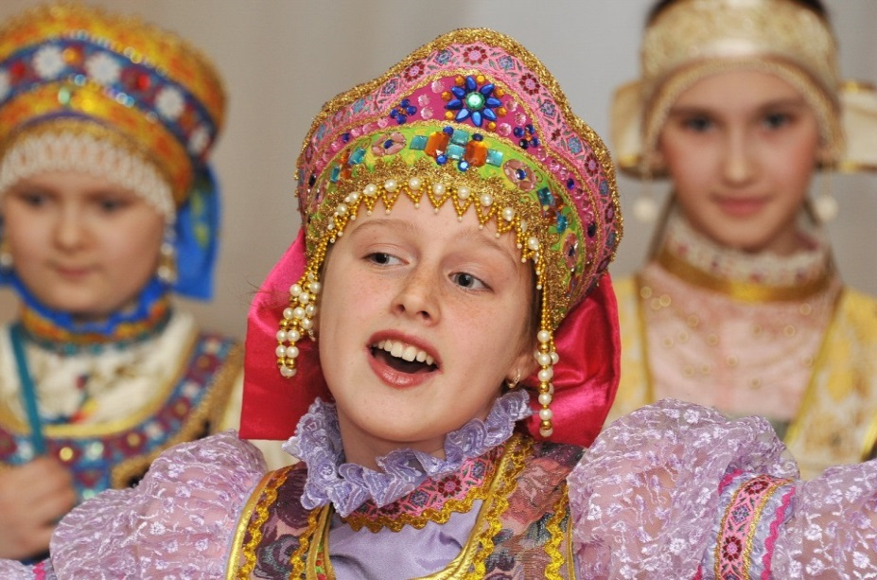
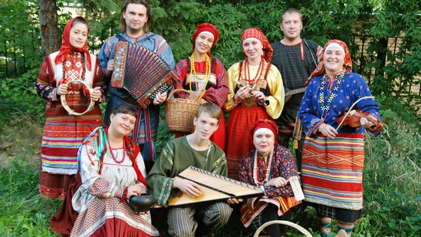
Любите русскую народную песню!

